Slide 1
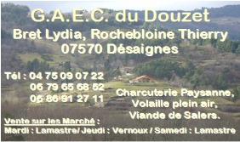
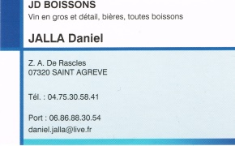
MERCI aux communes de Lafarre, Rochepaule, Saint André en Vivarais et Saint Jeure d’Andaure
Et MERCI à tous nos partenaires :
https://www.motoclubrochepaule.com/ mail : motoclubrochepaule@wanadoo.fr
Le Moto Club de Rochepaule vous souhaite la bienvenue au Centre Tout Terrain pour son 11ème Trial Classic.
Nous tenons à remercier tous les bénévoles et les Entreprises pour leurs aides précieuses, les habitants pour leur tolérance, et les communes et les propriétaires de terrains qui nous autorisent l’utilisation de leurs chemins et propriétés.
Concurrents et spectateurs profitez un maximum de notre épreuve dans ce cadre exceptionnel ardéchois.
Respecter la NATURE, ne laisser aucune trace de votre passage

